Slide 1
Evolve 4C 9.1

Slide 11
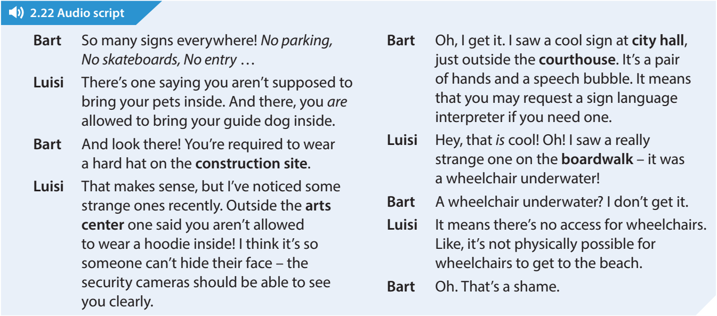

Slide 16
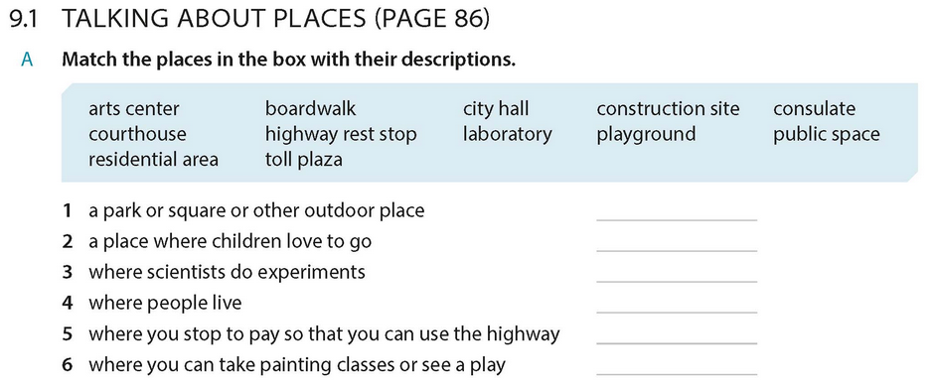

Slide 24
